Slide 1
Проект
во второй группе раннего возраста
Выполнила воспитатель ГБДОУ №4 детский сад Кировского р-на СПб: Стефанова А.В.

Slide 2
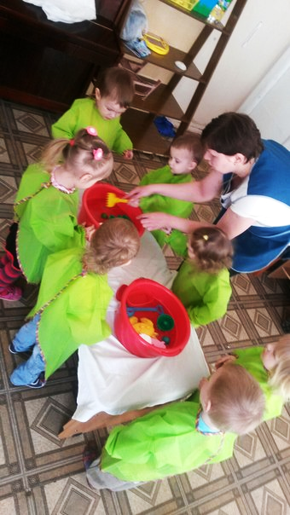
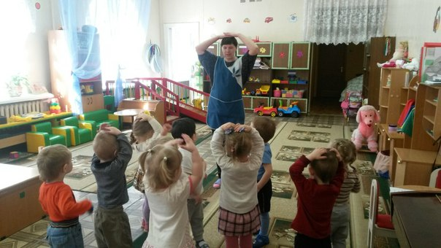
Вид проекта:
Познавательно-исследовательский
Сроки реализации проекта:
Краткосрочный- одна неделя

Slide 3
Цели проекта:
По работе с детьми
По работе с родителями
Развивать игровой опыт каждого ребенка;
Воспитывать любознательность, стремление наблюдать и экспериментировать;
Развивать тактильное восприятие, мелкую моторику рук, мыслительные способности, творческие способности.
Повысить педагогическую
значимость родителей;
Формирование позитивных эмоциональных отношений в системе родитель-ребенок.

Slide 4
Задачи проекта:
Для детей
Для родителей
Познакомить детей со свойствами воды (тонет, не тонет);
Обогащать речь детей;
Воспитывать эмоциональный настрой.
Расширить знания, касающихся игр, упражнений, и других видов взаимодействия с детьми раннего возраста;
Уметь быть активным участником ребенка в его деятельности, в его развитии;

Slide 5
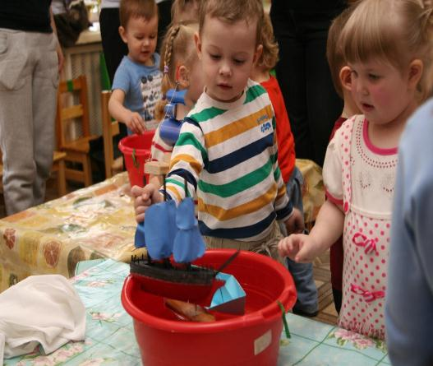
Участники проекта:
Дети второй группы раннего возраста
-20 человек;
Родители воспитанников;
Воспитатель: Стефанова
Александра Владимировна.

Slide 6
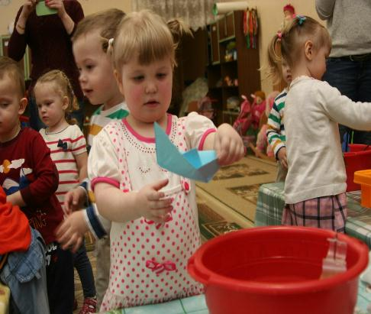
Основные формы реализации проекта:
Для детей
Экспериментирование с водой (тонет, не тонет);
Беседы групповые и индивидуальные;
Выставка рисунков «Кораблик»
Чтение рассказов;
Для родителей
Провести конкурс «Плыви, плыви кораблик»
Совместное проведение заключительного НОД
Пополнение экспериментального уголка различными материалами.

Slide 7
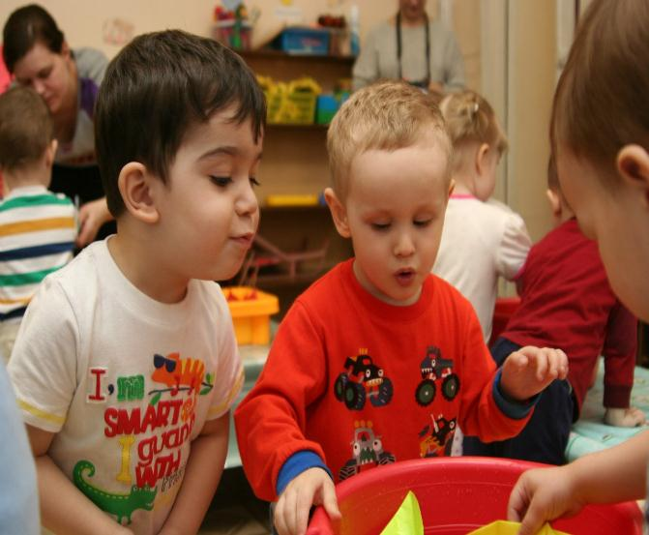
Этапы проведения проекта:
Подготовительный
Основной
Заключительный

Slide 8
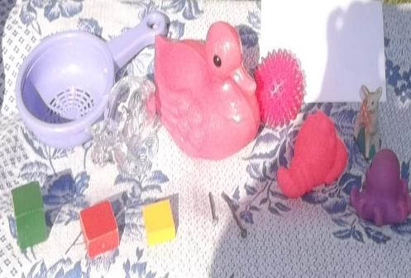
Подготовительный воспитатели - родители
Подбор иллюстраций на тему: «Вода», «Кораблик»;
Подбор и приобретение материалов для экспериментирования;
Беседа с детьми на тему: «Вода и её свойства».

Slide 9
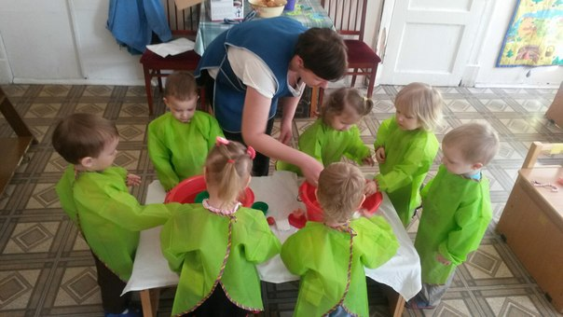
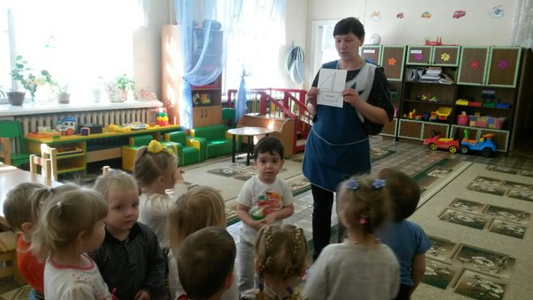
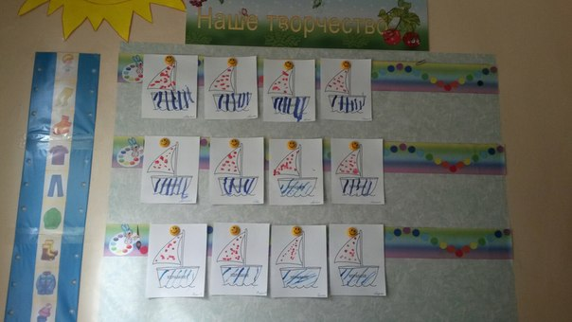
Основной воспитатели - дети
Рисование на тему «Кораблик»
ЧХЛ- чтение сказки В. Сутеева «Кораблик»
Конструирование «Цветные корабли»
НОД в экспериментальном уголке «Испытываем предметы на плавучесть»
Рассматривание иллюстраций на тему «Вода», «Кораблик».

Slide 10
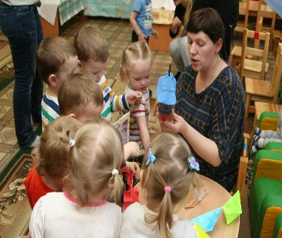
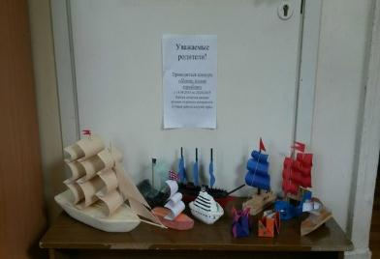
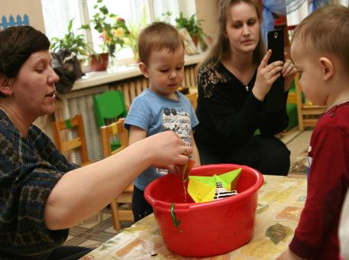
Заключительный дети-родители-воспитатели
Проведение заключительного НОД по экспериментированию вместе с родителями.

Slide 11
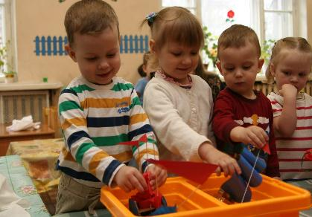
Подведение итогов:
Работа с детьми
В ходе реализации проекта были созданы условия и приобретены знания: о воде и её свойствах.
Дети проявили интерес к экспериментальной деятельности. Проявили свои творческие и мыслительные способности, пополнили и активизировали свой словарь понятиями «кораблик», «плывет», «тонет-не тонет».
Работа с родителями
В ходе реализации проекта родители: Овладели приемами взаимодействия с ребенком раннего возраста
Научились замечать и принимать индивидуальные проявления развития своего ребенка, потребности, желания.

Slide 12
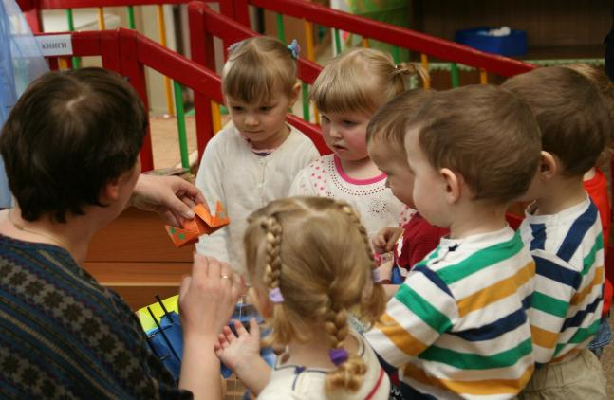
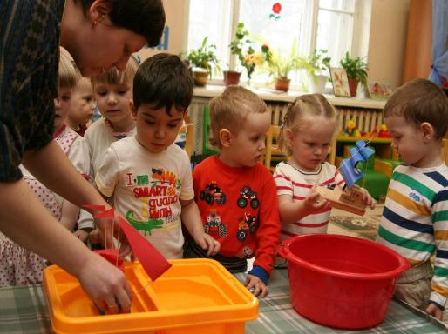
Спасибо за внимание !!!

